Slide 1
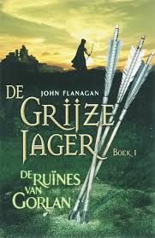
De grijze jager
boekbespreking
van Jasmijn Starre

Slide 2
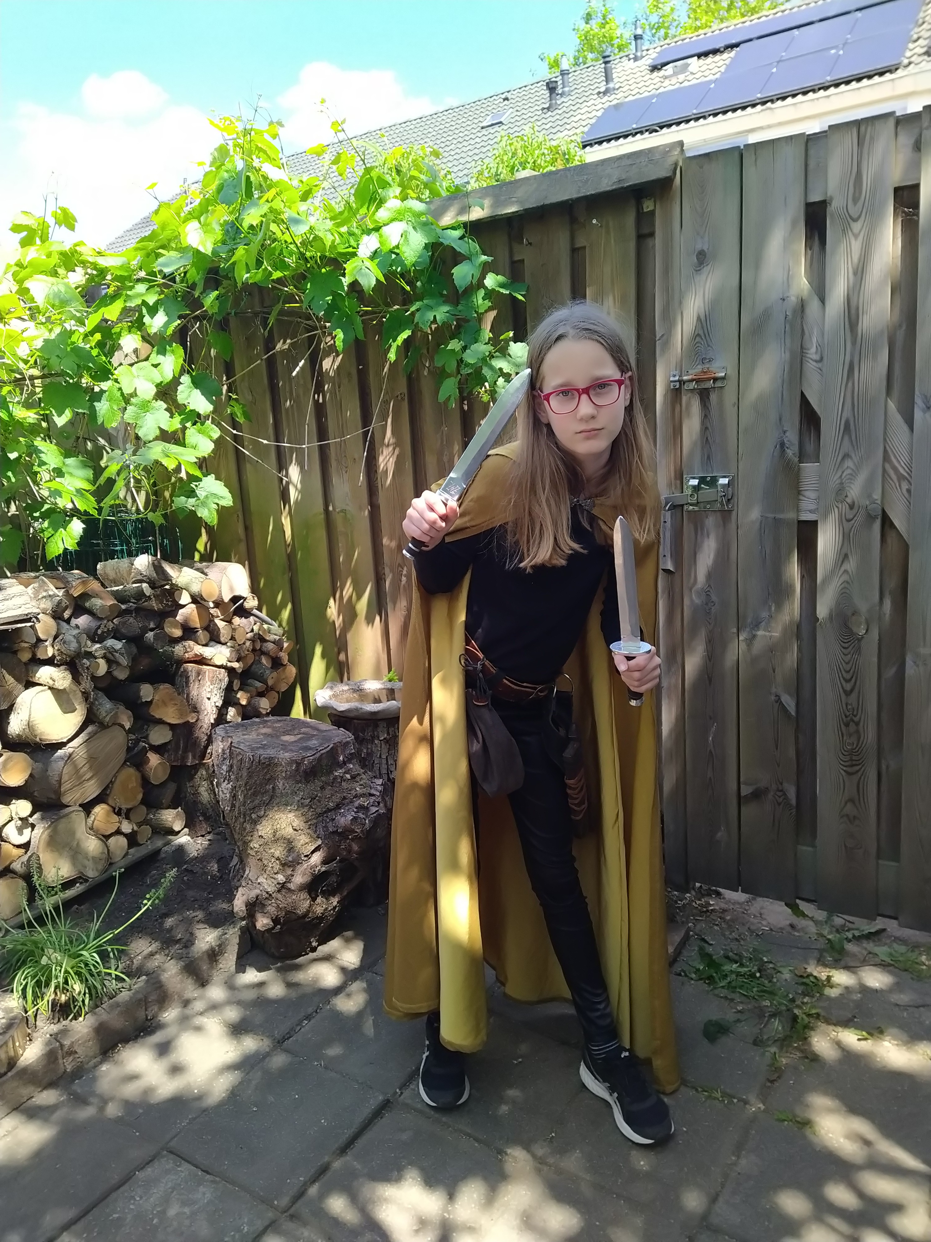
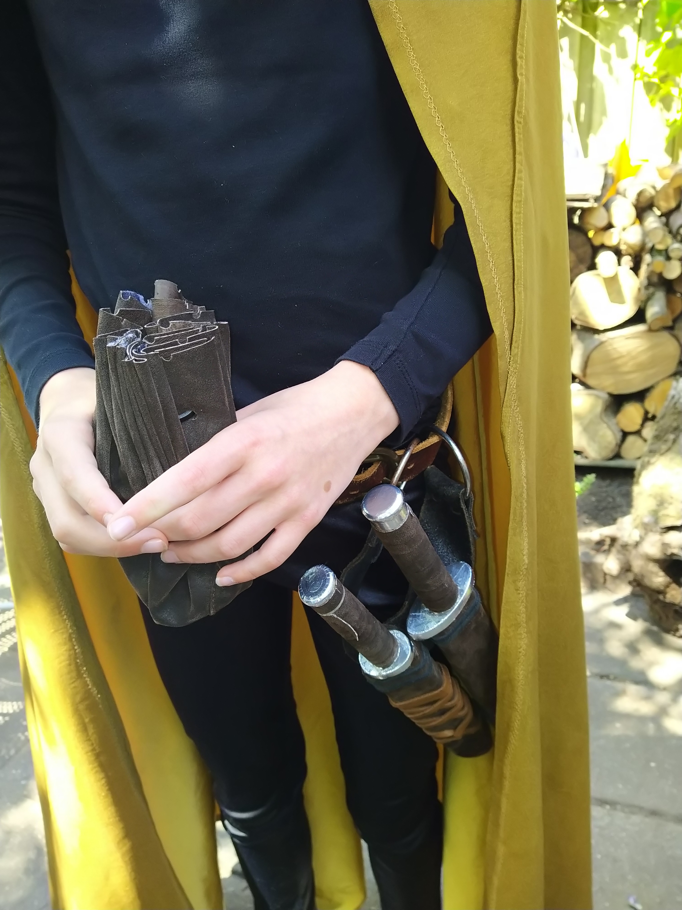
De inleiding
Schrijver
Over het boek
Personages
Waar gaat het over?
Stukje voorlezen
Quiz
Vragen, tips en tops

Slide 3
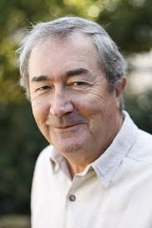
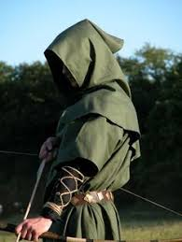
De schrijver
Naam: John Flanagan
Woont in: Mandly een stad in Sydney
Gezin: Heeft een vrouw en 2 kinderen
Hoe is hij erop gekomen​?: Is op de boeken gekomen door zijn zoon die niet wilde lezen

Slide 4
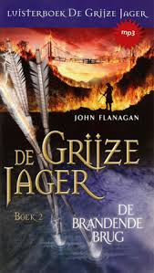
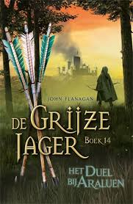
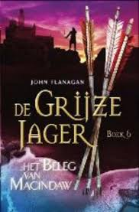
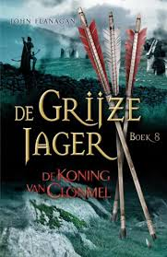
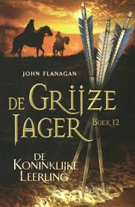
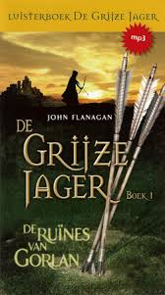
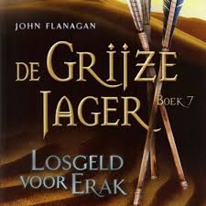
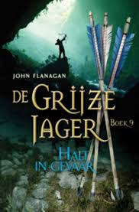
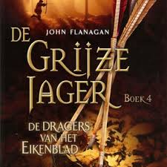
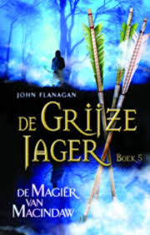
Over het boek

Slide 5
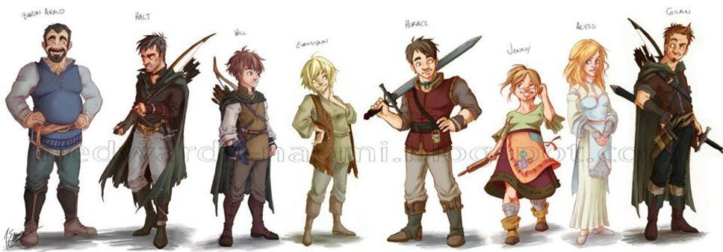
De personages

Slide 6
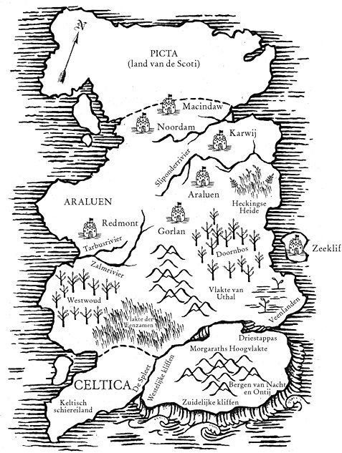
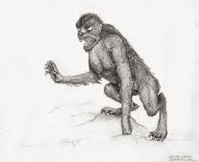
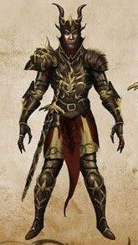
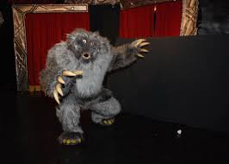
Waar gaat de grijze jager over? de ruïnes van Gorlan

Slide 7
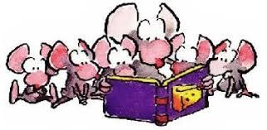
Stukje voorlezen

Slide 8
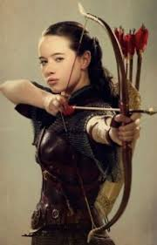
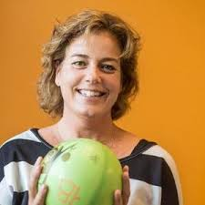
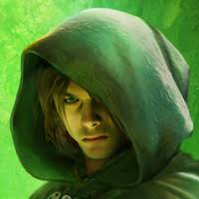
Quiz vraag 1
Wie is de hoofdpersoon?

Slide 9
Antwoord vraag 1
Will!

Slide 10
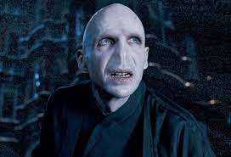
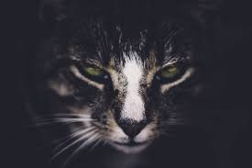
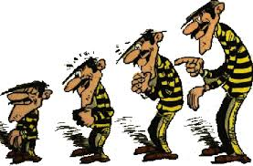
Quiz vraag 2
Wie is de vijand in dit boek?

Slide 11
Antwoord vraag 2
Morgarath!

Slide 12
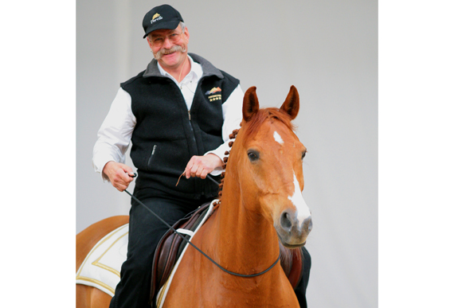
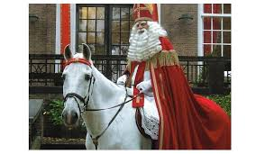
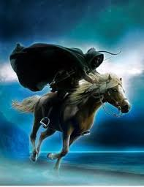
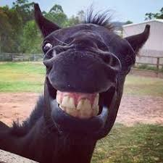
Quiz vraag 3
Wie stonk er vreselijk naar een vieze stal?
Bob Nicolaas Will Henkie

Slide 13
Antwoord vraag 3
Oude Bob!

Slide 14
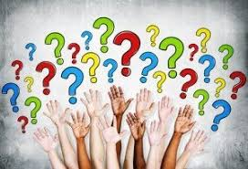
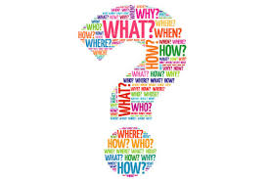
Zijn er nog vragen?

Slide 15
Tips en tops

Slide 16
EINDE
Bedankt voor jullie aandacht!

